Slide 1
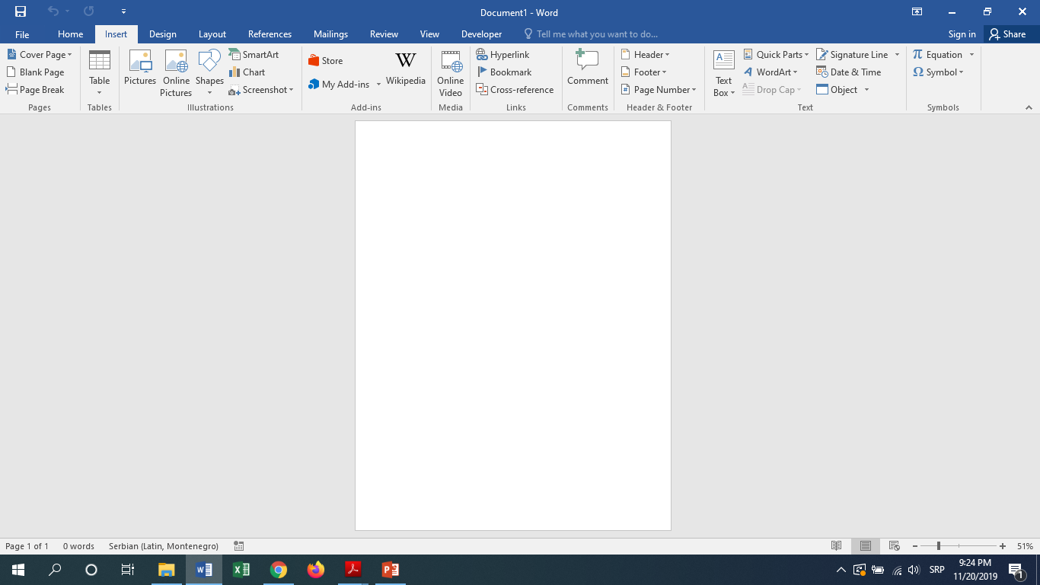
UMETANJE SLIKA U WORD-u
PREDMETNI NASTAVNIK: SPASOJE PAPIĆ

Slide 2
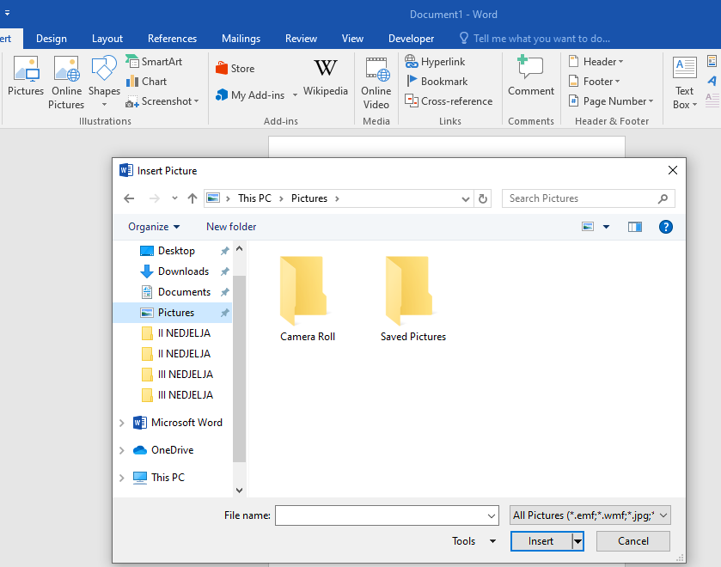
Tekst je uvijek interesantniji i ljepši kada sadrži i neki crtež ili sliku. Već je rečeno da kada želimo nešto da umetnemo u dokument koristimo u meniju karticu Insert.
Ako želimo da ubacimo neku našu fotografiju ili crtež, biramo opciju Picture i dobijamo ovakav prozor.
Sada treba da pronađemo našu fotografiju, obilježimo je i kliknemo na već pomenuti Insert.

Slide 3
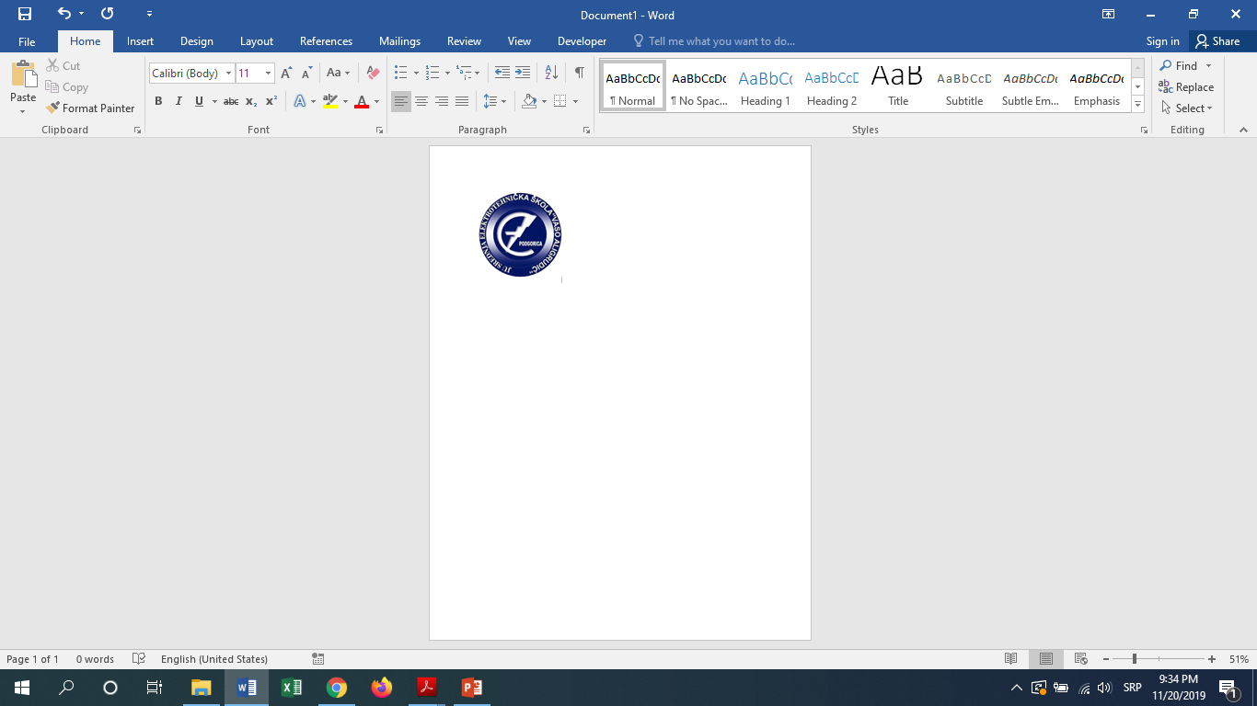
Slika koju smo ubacili neće uvijek biti na mjestu koje nam se dopada, pa moramo dodatno da je formatiramo.

Slide 4
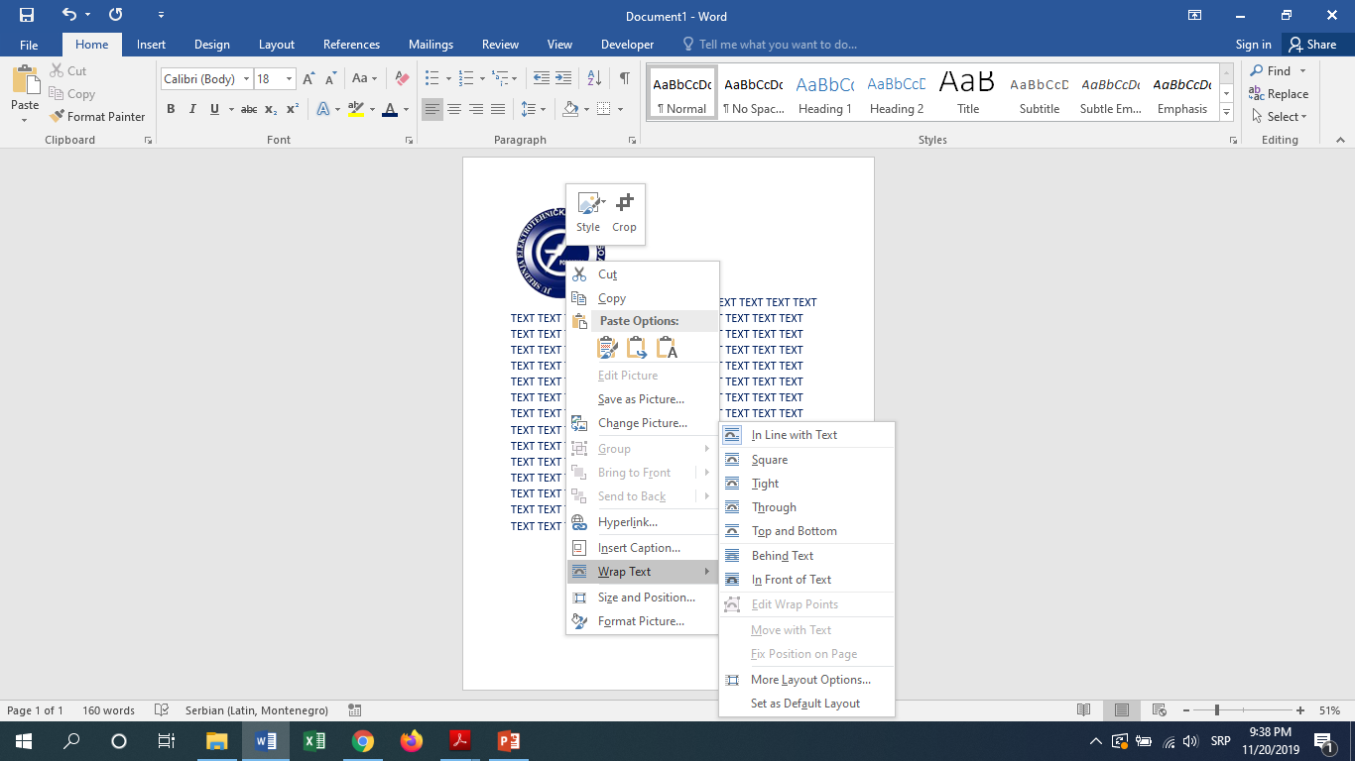
Desni klik na sliku daje nam novi meni, biramo opciju Text Wrapping, a zatim opciju Tight, koja nam dozvoljava da slika bude u sredini teksta.

Slide 5
HVALA NA PAŽNJI

